Slide 1
Project 3 To Buy or Not to Buy
第十七小组
展示：高铭健

Slide 2
01
问题介绍
02
算法背景
03
算法具体实现
CONTENTS
04
测试结果
05
结果分析
06
提高和展望

Slide 3
问题介绍
用一些字符串中的字符组成目标字符串，找到额外字符最少的情况，输出这种情况下额外字符的数量
8 | R | 5
8 | Y
8 | g
reselut=3
R | Y | g | 5

Slide 4
算法背景
深度优先搜索 (DFS)+回溯
深度优先搜索步骤：
访问顶点v；
依次从v的未被访问的一个邻接点出发，进行深度优先遍历；直至和v相通的顶点都被访问；
当探索到某一步时，发现原先选择并不优或达不到目标，就退回到上一步
DFS剪枝
剪枝策略
可行性剪枝（√）
最优性剪枝（√）
重复性剪枝
奇偶性剪枝
优化搜索顺序（√）
……

Slide 5
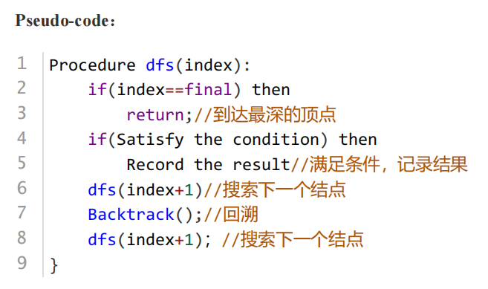
算法具体实现
DFS

Slide 6
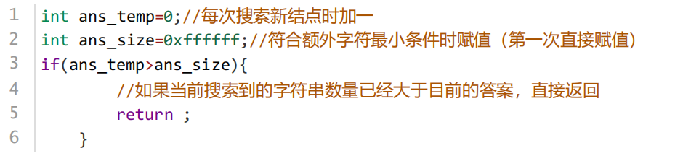
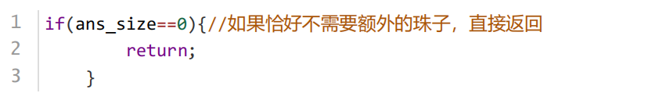
算法具体实现
最优性剪枝

Slide 7
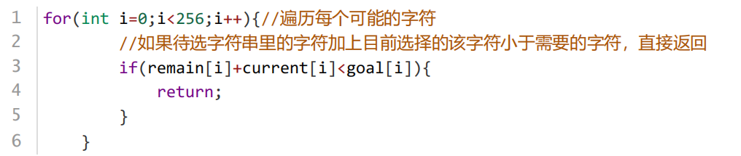
算法具体实现
可行性剪枝

Slide 8
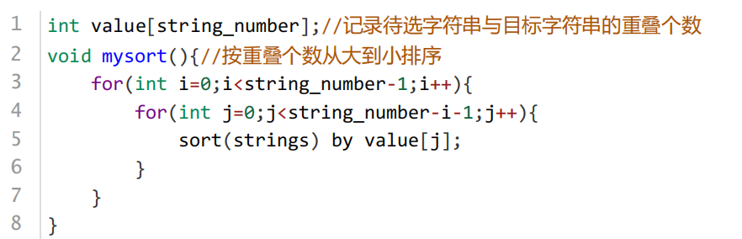
算法具体实现
优化搜索顺序
value[ i ] 为输入的第 i 个字符串与目标字符串的重叠程度
定义为输入的第 i 个字符串中含有与目标字符串相同的字符个数的n次方除以该字符串的长度(n为输入字符串的个数/10)

Slide 9
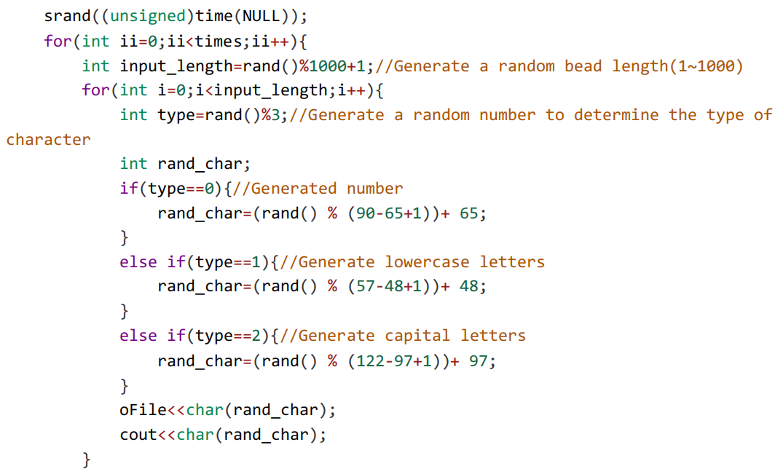
算法具体实现
生成随机样例

Slide 10
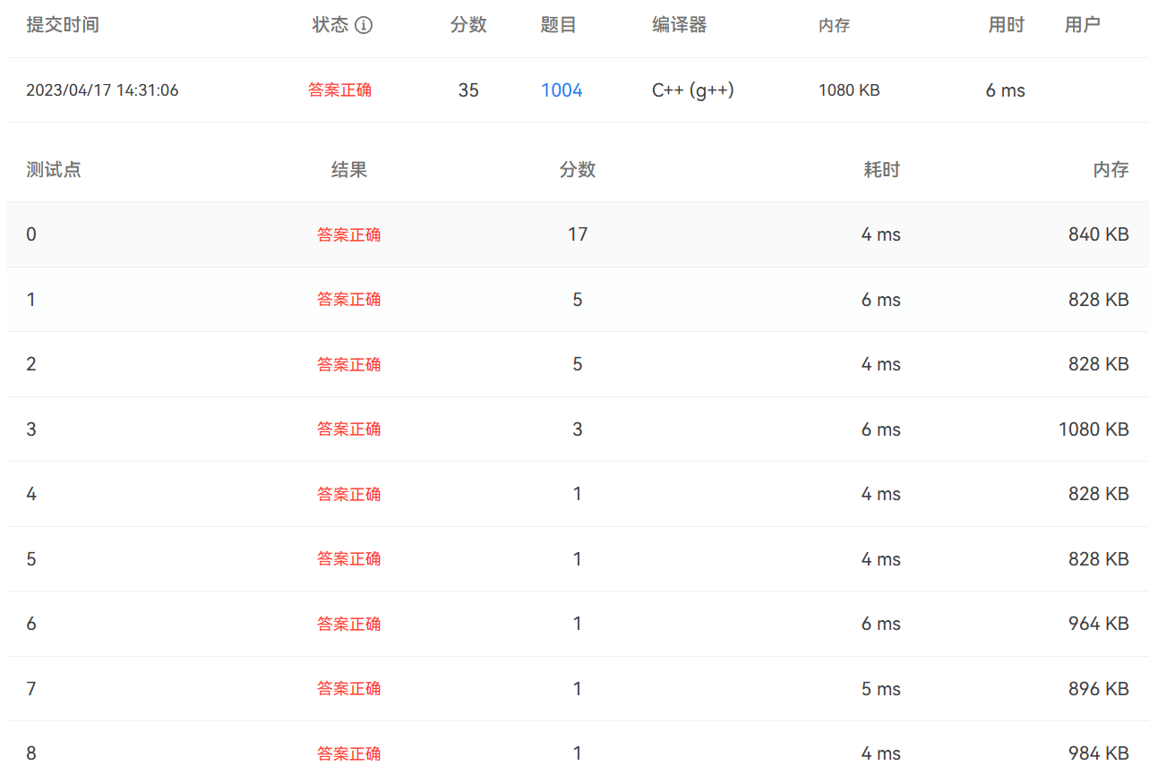
测试结果

Slide 11
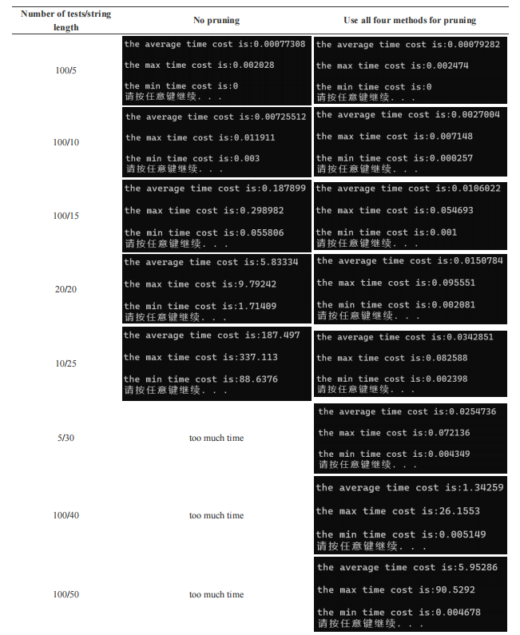
测试结果

Slide 12
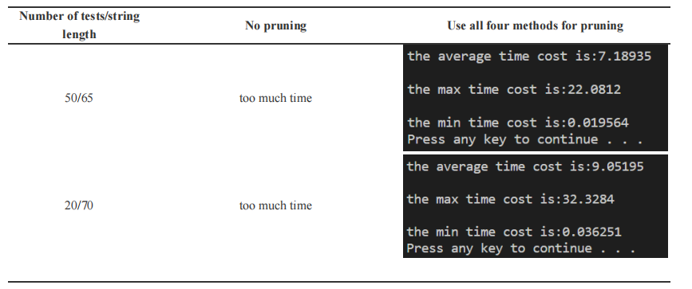
测试结果

Slide 13
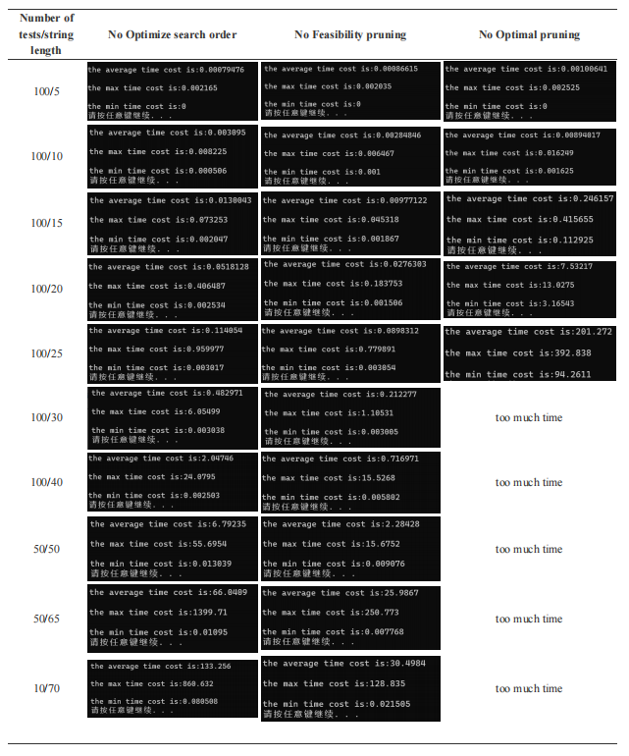
测试结果

Slide 14
测试结果（测试次数：100~10，时间单位：s）

Slide 15
测试结果（测试次数：100~10，时间单位：s）

Slide 16
测试结果（测试次数：100~10，时间单位：s）

Slide 17
结果分析
01.时间复杂度&空间复杂度
在DFS时，最差情况下程序会依次遍历所有可能的情况。由于每个字符串都有选择和非选择的情况，最差的时间复杂度为O(2^n)。剪枝后，程序运行得更快，但没有确定的时间复杂度，因为它在不同的情况下运行不同
空间复杂度 = 每次递归的空间复杂度 * 递归深度=c*n=O(N)
02.剪枝的必要性
根据未剪枝和剪枝的结果对比，剪枝操作的效果很明显。输入超过30个字符串后，未剪枝的情况下运行时间已经过长。
03.不稳定性
剪枝后，dfs都表现出很大的不稳定性，最大和最小时间根据输入不同变化很大。在输入最大数的情况下，单次进行搜索用时往往不长，但平均时间很长，可能是因为其中的一些输入巧妙地避开剪枝，拖了后腿

Slide 18
结果分析
04.特殊输入
在四种剪枝操作中，精确匹配条件的修剪仅适用于特殊输入(如pta上的几个测试点)，在这些情况下运行会很快
05.最有效的剪枝方法
在四种剪枝操作中，最优性剪枝的影响最大(或者说最基本)，不进行这种剪枝的时间几乎与不进行修剪的时间相似或更大(因为其他修剪有一些额外的操作）
06.优化搜索顺序的作用
在四次剪枝操作中，优化搜索顺序效果稳定，缺少该剪枝会在一定程度上减慢搜索速度

Slide 19
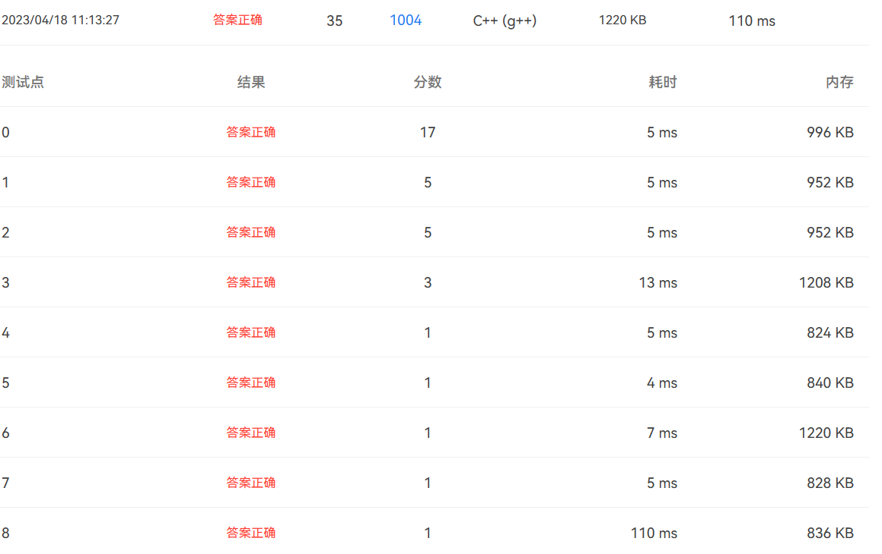
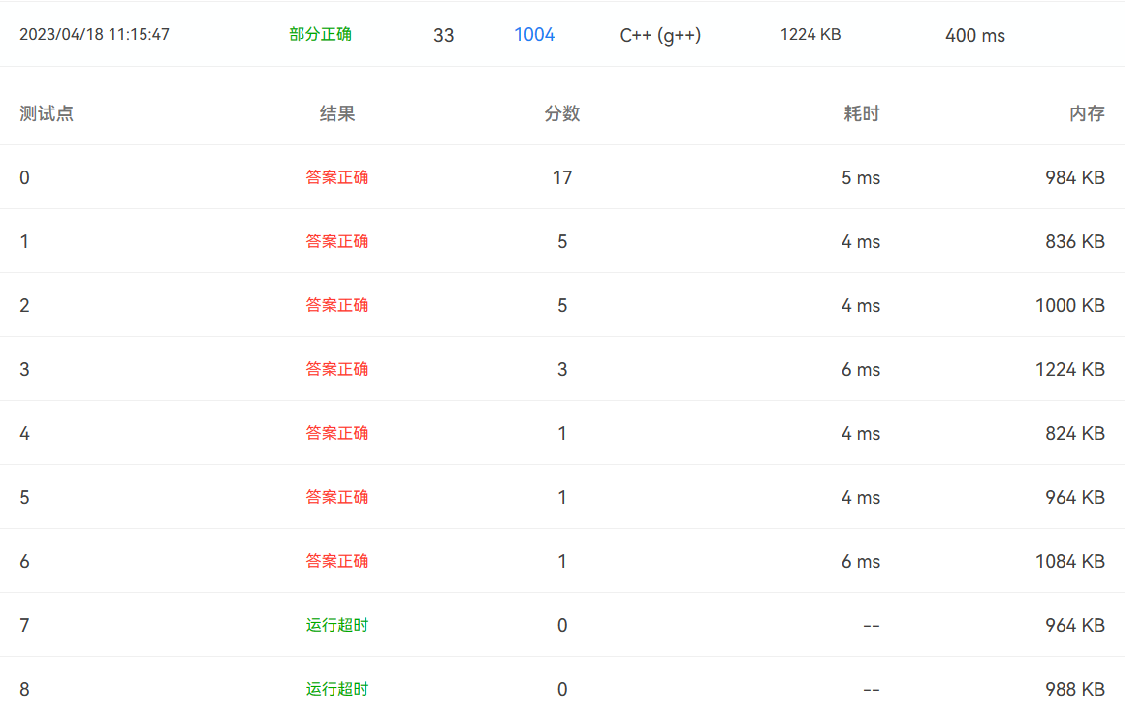
结果分析
07.效果不明显的剪枝
在四种剪枝中，可行性剪枝主要适用于剩余字符不足的情况；额外字符为零直接返回适用于完全匹配的情况，这两种方式都主要针对特殊情况，但是在完全随机的情况下这种情况很少，所以在测试中效果不明显。

Slide 20
提高和展望
预处理
搜索思路
可以通过删除不包含目标字符串中所有字符的输入来减少搜索次数（特殊情况下）
.采用分治法也许可以直接降低时间复杂度
用充足的时间进行测试
建立堆等数据结构
在测试时在数量较大的情况下一些输入需要的时间很多，如果测试次数相当大时，运行平均时间应该会减少很多
……

Slide 21
Thanks.

